Slide 1
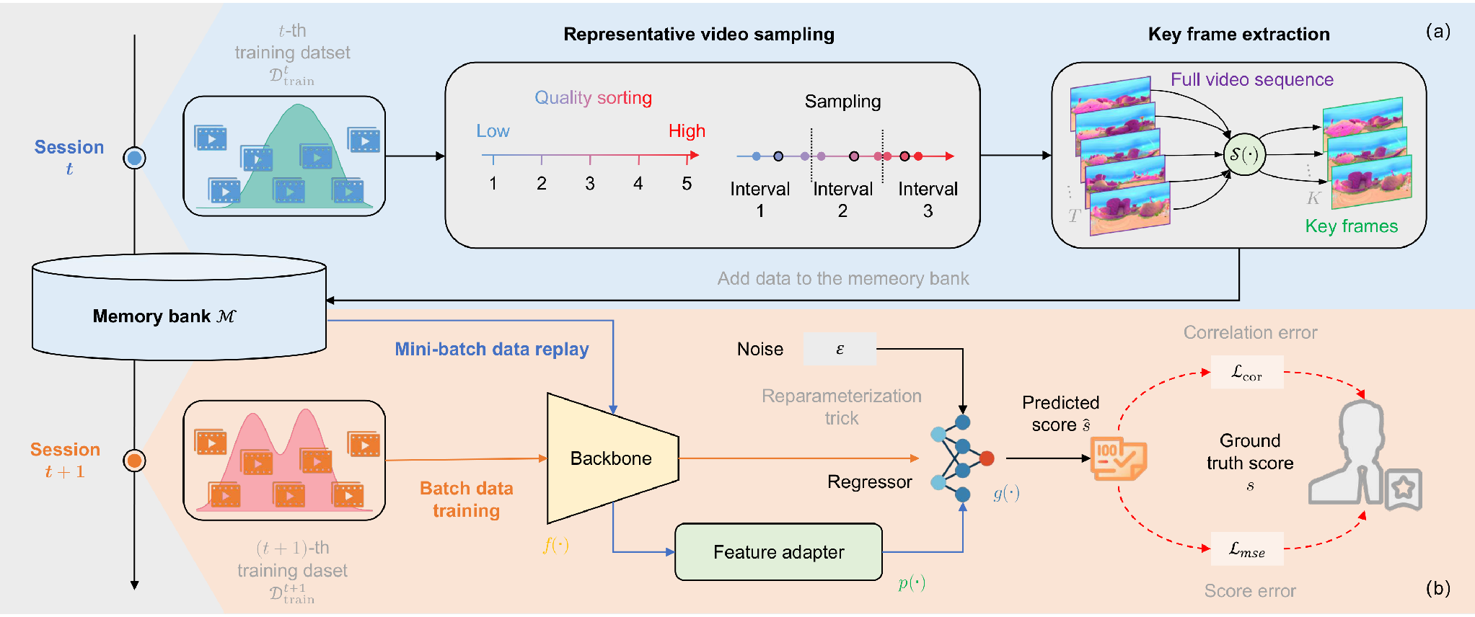
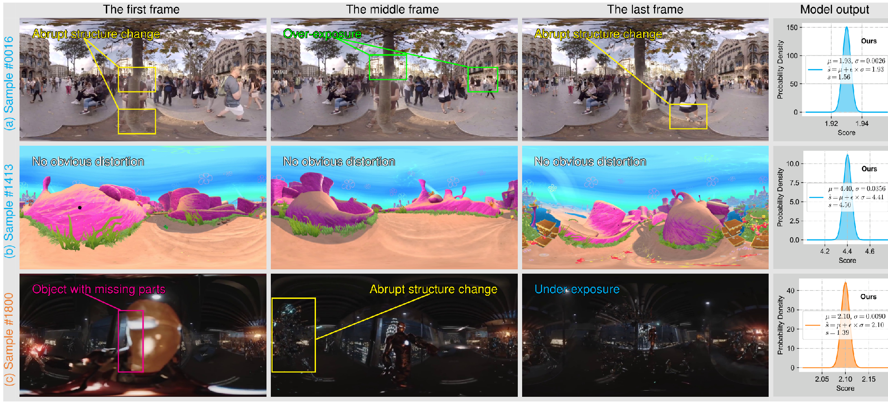
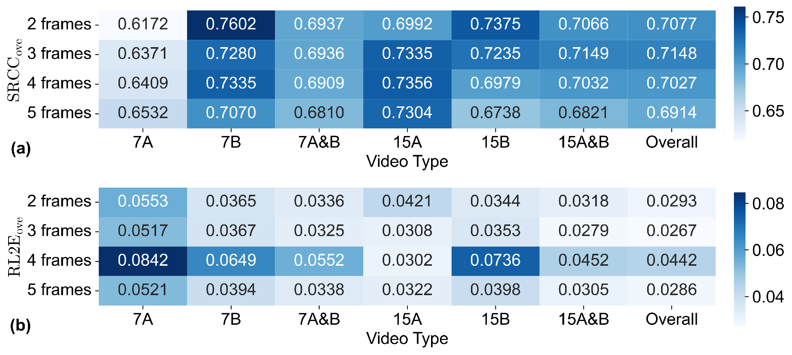
Adaptive Score Alignment Learning for Continual Perceptual Quality Assessment
of 360-Degree Videos in Virtual Reality
Kanglei Zhou, Zikai Hao, Liyuan Wang, Xiaohui Liang (2025)
どんなもの？
どうやって有効だと検証した？
360度動画の知覚品質を予測するASALを提案
新しい動画への適応と、過去の知識の保持を目指す
実環境の360度動画で一括／逐次学習を比較
人の評価との対応・予測誤差で全体性能が最良
先行研究の課題は？
継続学習の狙いは？
人の評価との対応と予測値の精度
変化する動画への適応と保存量の制約
新しい動画に適応し、過去の知識を保持
少数のフレームを保存して再利用する
技術や手法のキモはどこ？
今後の展望は？
確率的なスコア回帰と2種類の損失
過去動画の少数画像を再利用する学習
データ拡張と動的なメモリ管理
利用者からのリアルタイムなフィードバック
1
Notes:
【発表目安：約45秒】
この研究は、360度動画を見た人が感じる画質を予測するASALという手法を提案しています。人間の主観評価との対応と、スコアの誤差の両方を扱い、過去の動画を少数のフレームとして保存して再利用します。有効性については、共同学習の比較と継続学習手法の比較のそれぞれで、報告表の全体列においてASALが最も高い相関と最も小さい誤差を示しています。これは比較対象と実験設定の範囲での結果であり、すべてのカテゴリや構成要素の比較で一律に最良という意味ではありません。後半で結果の表と、その解釈上の注意点を説明します。
出典：https://doi.org/10.1109/TVCG.2025.3549179 表1・表3、図2。

Slide 2
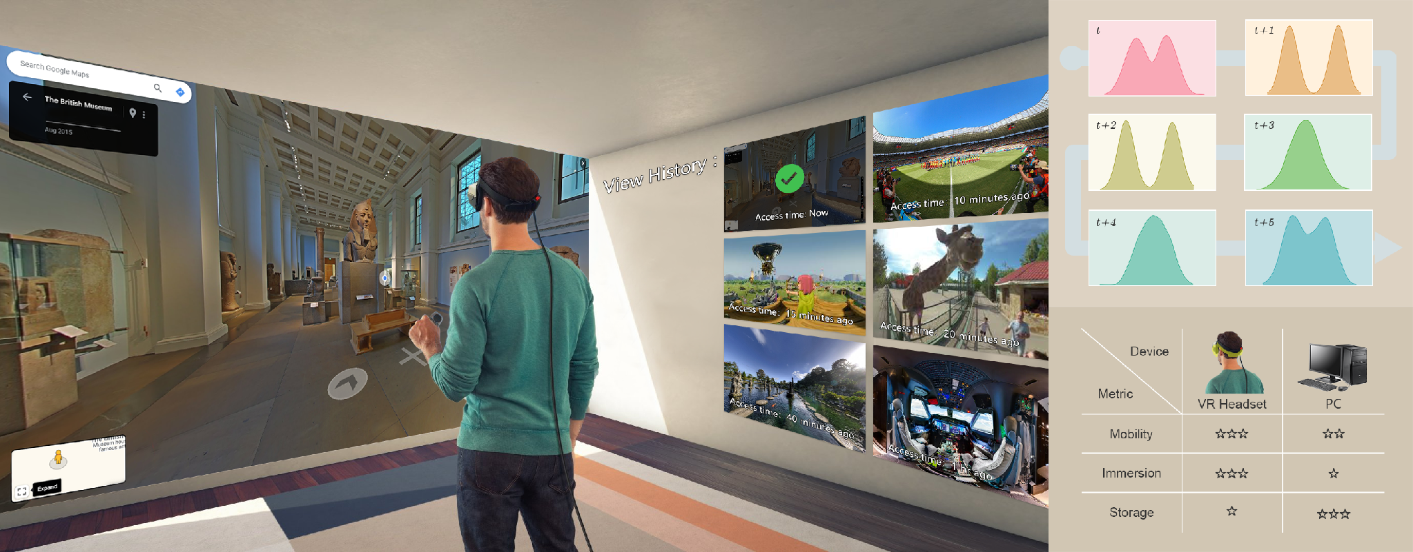
研究背景：360-degree Video Quality Assessment (VQA)
Virtual Reality (VR)の360度動画では、ヘッドセットで全方向のシーンを探索できる
stitching errors：複数の映像をつなぐ際に、つなぎ目がずれること
compression artifacts：データ圧縮で生じるブロック状の乱れやぼけなど
ぼけやこれらの歪みは没入体験を損ね、身体的な不快感を引き起こす場合もある
利用者が感じる映像の品質を評価し、没入体験を保つことが重要
2
Notes:
【発表目安：約75秒】
VRの360度動画では、ヘッドセットで全方向のシーンを探索できます。ここで二つの用語を補足します。スティッチング誤差は、複数の映像をつなぎ合わせる際に、つなぎ目がずれることです。例えば、つなぎ目にある物体の輪郭がずれて見える場合があります。圧縮アーティファクトは、データを圧縮した際に生じる、ブロック状の乱れやぼけなどの画質劣化です。論文は、ぼけやこうした歪みが没入体験を妨げ、身体的な不快感を生む場合もあると説明しています。そのため、利用者が感じる品質を評価することが重要になります。
出典：ASAL本文 https://doi.org/10.1109/TVCG.2025.3549179 第1節、図1。
用語の一般的な意味を補う資料（ASAL独自の定義ではない）：Insta360公式マニュアルのStitching Issues（複数レンズの映像の接合とつなぎ目のずれ）https://onlinemanual.insta360.com/x5/en-us/troubleshooting/image/stitching
Dong et al., Compression Artifacts Reduction by a Deep Convolutional Network, ICCV 2015, Abstract・第1節（ブロック状の歪み、リンギング、ぼけ）https://openaccess.thecvf.com/content_iccv_2015/papers/Dong_Compression_Artifacts_Reduction_ICCV_2015_paper.pdf

Slide 3
予測する対象：動画の知覚品質スコア
入力
フレーム：動画を構成する1枚の静止画像
入力は、フレーム数T、幅W、高さH、RGBの3チャネルからなる360度動画
予測するもの
没入環境で利用者が知覚する動画品質を、一つのスコアとして予測
学習の対象
予測スコアと正解スコアを比較する損失を最小化する
ニューラルネットワークで、360度動画の知覚品質スコアを予測する
3
Notes:
【発表目安：約70秒】
ここで、この研究が予測する対象を確認します。まず、フレームとは動画を構成する1枚の静止画像です。動画は、これらの静止画像を順番に表示することで動いて見えます。入力は、T枚のフレームを持ち、各フレームの幅がW、高さがH、色がRGBの3チャネルである360度動画です。出力は、利用者の没入体験に基づく、一つの知覚品質スコアです。学習では、正解スコアと予測スコアを比較する損失を小さくします。論文は、この損失が両者の違いを定量化し、スコアの誤差や相関に関する制約を扱うものと説明しています。ここで学習する対象は、動画から知覚品質スコアを予測するモデルです。
出典：https://arxiv.org/pdf/2502.19644v1 第3節、式(1)。
用語補足：フレームの定義は動画一般の基礎説明です。

Slide 4
正解スコアと予測スコア
対象 | 役割
入力動画 | 360度動画
正解スコア | 人間の主観スコア
予測スコア | モデルの品質予測値
人間の主観スコアに予測を整合させる
損失は、予測値と正解値の違いを定量化する
予測モデルの重みを、損失が小さくなるよう学習する
4
Notes:
【発表目安：約60秒】
論文のスコアに関する用語を整理します。正解として扱うのは人間の主観スコアで、予測スコアはモデルが動画から出力する値です。第3節では、この正解スコアと予測スコアを比較する損失を最小化する問題として定式化しています。第4.2節では、予測を人間の主観スコアに整合させることを目的にしています。そのための学習で、評価との対応と、スコアの値の誤差を扱います。この後、それぞれに対応する損失を説明します。
出典：https://arxiv.org/pdf/2502.19644v1 第3節、式(1)、第4.2節。

Slide 5
先行研究と研究目的
従来手法 | 論文が指摘する課題 | 本研究の対応
VQA・VR-VQA | 相関を重視し、予測スコアの 絶対誤差が残る | 相関損失と誤差損失を併用
静的データセット | 歪みの多様性が限られ 新しい内容へ適応しにくい | 継続学習で 分布の変化に適応
Compressed Replay | 動画の再構成には 追加の計算負荷が生じる | Keyframeを保存し 画像ではなく特徴空間で再構成
研究目的
人間の主観評価との整合と予測精度を高め、変化するVR動画へ継続的に適応する
5
Notes:
【発表目安：約70秒】
著者が指摘する課題を三つに整理します。第一に、従来の品質評価では、人の主観評価との対応か、予測値そのものの精度のいずれかを重視する傾向があるとしています。ASALは相関損失と誤差損失を組み合わせて、両方を扱います。第二に、従来手法は静的なデータセットに依存することが多く、歪みや内容の多様性が限られるため、変化するVR動画への適応が難しいと指摘しています。この課題に継続学習で対応します。第三に、画像向けの圧縮リプレイ手法は、時間的一貫性が重要な動画の複雑さを十分に扱っていないと述べています。そこで、キーフレームの抽出と、特徴空間での再構成を使う適応的メモリリプレイを提案します。研究の目的は、人間の主観評価との整合と予測精度を高めながら、変化する動画に継続的に適応することです。
出典：https://arxiv.org/pdf/2502.19644v1 第1・2・4.1節、文献[15,16,22,24,44,46,49]。

Slide 6
Continual Learning (CL) の問題設定
Task（タスク）：追加学習のひと区切り
新しい動画データ集合が与えられるたびに学習し、その各段階をタスクと呼ぶ
Catastrophic Forgetting
新しいデータの学習で、以前に獲得した知識を失うことがある
保存容量・計算資源の制約
VR機器では、学習に使える保存容量と計算資源が限られる
新しいデータへの適応と、過去のデータに関する知識の保持を両立する
6
Notes:
【発表目安：約65秒】
継続学習の問題設定を説明します。ここでは、学習に使う動画データが順番に与えられる状況を考えます。新しいデータ集合を受け取り、モデルを追加で学習する、このひと区切りをタスクと呼びます。論文では、各学習セッションを一つのタスクとして扱っています。一つのタスクの中では、複数回の重み更新を行います。次のタスクでは、それまでの学習結果を引き継ぎ、新しく与えられたデータを学習します。その際、新しいデータの学習によって、以前に獲得した知識を失うことがあります。これが破滅的忘却です。目指すのは、新しいデータへの適応と、過去のデータに関する知識の保持を両立することです。さらに、VR機器では、学習に使える保存容量や計算資源にも制約があります。
出典：https://doi.org/10.1109/TVCG.2025.3549179 第3節（データ集合が順に与えられ、各学習セッションをタスクと呼ぶ問題設定）、第4.1節（VR機器の資源制約）。

Slide 7
提案手法：学習フロー① タスク終了時の保存
① 代表動画を選ぶ
品質スコア順に並べ、
順位の間隔をそろえて抽出
② Keyframeを抽出
各動画から代表的な静止画像
（Keyframe）を少数選ぶ
③ メモリバンクに保存
フレーム画像と元動画の正解スコアを保持
7
Notes:
【発表目安：約65秒】
学習の流れを、保存する段階と、次のタスクで学習する段階に分けて説明します。まず、図の上段はタスク終了時の処理です。①学習動画を品質スコア順に並べ、順位の間隔をそろえて代表動画を選びます。②選んだ各動画から、少数の代表的な静止画像を抽出します。この画像がKeyframe、つまりキーフレームです。③その画像を、元動画に付いている正解の品質スコアとともにメモリバンクへ保存します。論文中の品質ラベルは、この正解スコアを指します。各フレームを別々に人が採点するという意味ではありません。このメモリバンクは、過去の学習データの一部を次のタスクで再利用するためのものです。動画全体をそのまま保存する代わりに、保存するフレーム数を減らして、限られたメモリを使います。次のページでは、保存したデータを使う学習の流れを説明します。
出典：https://doi.org/10.1109/TVCG.2025.3549179 第4.1・4.3節、図2(a)。図は原図の該当部分を拡大。吹き出しは本文の説明を要約。

Slide 8
提案手法：学習フロー② 次のタスクでの学習
① 現在データとReplay
現在の動画と保存した動画から
Backboneで特徴を抽出する
③ 品質スコアを予測
Regressorで動画の特徴から
品質スコアを計算する
② 過去データの特徴を再構成
Feature Adapterで
動画全体の特徴に近づける
④ 二つの損失で学習
人の評価との相関と
スコアの誤差を扱う
8
Notes:
【発表目安：約75秒】
次に、図の下段に示された、次のタスクでの学習です。①現在のタスクのデータと、メモリバンクから取り出した過去のデータを学習に使います。どちらもバックボーンで特徴を抽出します。②過去データは少数のキーフレームなので、特徴アダプタを通して、動画全体の特徴を再構成します。ここで復元するのは特徴であり、元の画像列や再生できる動画ではありません。③回帰器で品質スコアを予測します。抽出した動画の特徴を回帰器に入力し、品質スコアを出力します。④予測と人間の主観スコアを比較し、相関の損失とスコアの誤差の損失を使って学習します。この後、それぞれの構成要素と損失を詳しく説明します。
出典：https://doi.org/10.1109/TVCG.2025.3549179 第4.1・4.2・4.3節、図2(b)、式(3)〜(8)。図は原図の該当部分を拡大。吹き出しは本文の説明を要約。全体の目的関数には特徴再構成の正則化損失も含まれ、後の専用スライドで説明。

Slide 9
提案手法：特徴抽出とスコア回帰
Backbone f：各フレームからD次元のFeature (特徴)を抽出
Regressor g：動画の特徴から品質スコアを予測
Tは通常のフレーム数、Kは保存したフレーム数。Dは共通
9
Notes:
【発表目安：約55秒】
モデルの入出力を整理します。上段は、動画の入力から品質スコアの予測までの流れです。動画xをBackboneの関数fに通して特徴hを取り出し、その特徴をRegressorの関数gに通して予測スコアを得ます。つまり、予測スコアはg(h)、hはf(x)です。下段は、保存した少数のフレームから特徴を抽出する部分を示しています。Backbonefは画像から特徴を抽出するニューラルネットワークで、Regressorgもニューラルネットワークです。動画をT枚のフレームとして扱うと、各フレームのD次元特徴が並ぶため、特徴はTかけるDになります。保存した動画がK枚のKeyframeだけなら、同じfでKかけるDの特徴を得ます。入力する枚数が違っても、各画像から取り出す特徴の次元Dは同じです。そのため、同じBackboneを利用できます。Dは特徴表現の次元を定める設計値で、学習中に値そのものを最適化する重みではありません。
出典：https://arxiv.org/pdf/2502.19644v1 第3節、式(3)(11)。フレーム単位処理の確認：https://github.com/ZhouKanglei/ASAL_CVQA/blob/main/backbone/ResNet_backbone.py 。

Slide 10
提案手法：スコア予測に必要な二つの観点
主観スコアを予測できても、その予測が良いかどうかを確かめる必要がある
本研究では、人の評価との対応と、予測値のずれを分けて扱う
観点 | 確認すること | 例
品質の対応 | 主観スコアが高い動画ほど、予測も高いか | 順序・関係
点数の近さ | 予測スコアと主観スコアのずれが小さいか | 値の差
説明用の例：全ての動画を1点高く予測
動画 | A | B | C
正解スコア | 1 | 2 | 3
予測スコア | 2 | 3 | 4
10
Notes:
【発表目安：約55秒】
ここから、スコアをどのように学習させるかを説明します。その前に、何をもって良い予測とするかを整理します。一つ目は、人の評価との対応です。人が良い画質だと評価した動画に、モデルも高い点数を付けているかを確認します。二つ目は、点数そのものの近さです。表の例では、正解が1、2、3なのに、予測は2、3、4となっています。良い動画ほど高い点数を付けるという並びは合っていますが、全て1点高いという誤差が残ります。このため、対応が強いことと、点数が近いことを分けて確認します。次のページで、前者を測る相関係数を説明します。なお、この三本の動画の数値は、仕組みを理解するための説明用の例です。
出典：https://arxiv.org/pdf/2502.19644v1 式(6)(7)(8)。表の数値は発表者による説明用の例であり、実験結果ではありません。

Slide 11
評価指標：PLCCとSRCC
Pearson Linear Correlation Coefficient (PLCC)
Spearman’s Rank Correlation Coefficient (SRCC)
指標 | 比較する対象 | 範囲
PLCC | 主観スコアと予測値の線形な対応 | −1〜1
SRCC | 主観スコアの順位と予測順位の対応 | −1〜1
学習・評価での使い分け
指標 | 学習の損失 | 性能評価 | 着目する対応
PLCC | 使用 | 使用 | 値の線形な対応
SRCC | 直接は使わない | 使用 | 順位の対応
11
Notes:
【発表目安：約60秒】
先ほどの、人の評価との対応を数値化するのが相関係数です。PLCCは、主観スコアを横軸、予測スコアを縦軸に置いたときに、点がどれくらい直線的に並ぶかを測ります。正の傾きの直線上に完全に並ぶと1、負の傾きならマイナス1です。0は線形な相関がないことを表し、あらゆる依存関係がないことまで意味するわけではありません。一方、SRCCは、主観スコアと予測値をそれぞれ順位に変えてから相関を計算します。こちらは品質の高い順が合っているかを測ります。先ほどの全て1点高い例では、どちらも1になります。ASALはPLCCを学習の損失に使い、PLCCとSRCCを性能評価に使います。SRCCそのものを損失に直接入れているわけではありません。点数の誤差を小さくする目的は、この後のMSE Lossで扱います。
出典：https://arxiv.org/pdf/2502.19644v1 式(6)(14)、第5.3節、Table 1。

Slide 12
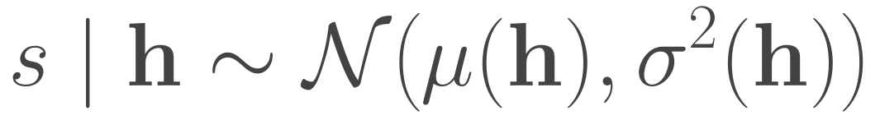
提案手法：スコア分布とReparameterization
特徴 hから、スコア分布の平均μと標準偏差σを予測
εは標準正規乱数。σ²ではなく標準偏差σを掛ける
再パラメータ化：乱数を使う計算を、誤差逆伝搬できる形に書き換える
12
Notes:
【発表目安：約85秒】
著者の狙いは、ラベルやサンプルが限られる状況で予測の不確実性を扱い、未知の動画への頑健性を高めることです。ASALは、一つのスコアを直接出す代わりに、入力特徴に応じた正規分布の平均と分散を予測します。ここでの平均と分散は、その動画に対してモデルが出すスコア分布のものです。人間の評点の分散を直接教師として学習したとまでは書かれていません。予測スコアは、平均に標準偏差かける標準正規乱数を足して作ります。乱数は0から1の一様乱数ではなく、負の値も取ります。このように、乱数を使う計算を、誤差逆伝播で学習できる形に書き換える方法がReparameterization、再パラメータ化です。この形なら、一度引いた乱数を固定して、平均と標準偏差まで通常の逆伝播ができます。正規分布の採用や、これによる特徴空間の平滑化は著者の設計と説明です。出力への乱数だけで未知動画への汎化が保証されるという証明は示されていません。
出典：https://arxiv.org/pdf/2502.19644v1 第4.2節、式(4)(5)。

Slide 13
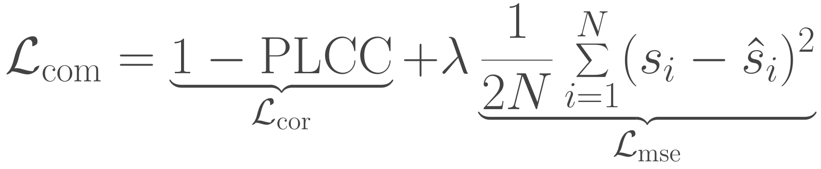
提案手法：二つの損失を組み合わせた学習
損失 | 最適化する対象
Correlation Loss: 1−PLCC | 主観スコアと予測値の線形相関を高める
Mean Squared Error (MSE) Loss | 予測値そのものを主観スコアに近づける
λは二つの損失の相対的な重みを調整する
13
Notes:
【発表目安：約75秒】
学習では二つの損失を足し合わせます。Correlation Lossは1からPLCCを引いた値なので、これを小さくすると相関が高くなります。MSE Lossは正解スコアとの差の二乗平均で、この論文ではさらに2分の1が付いています。係数2分の1は微分時の2を打ち消す一般的な書き方ですが、著者は採用理由を明記していません。Combined Lossでは係数の大きさが相対的な重みに関係するため、ラムダと合わせて見る必要があります。ラムダを大きくすると、同じ損失値ならMSE側の寄与が増えます。学習に使う相関はPLCC、後ほど主に報告する評価指標はSRCCです。両者を同じ指標として扱わない点が重要です。
出典：https://arxiv.org/pdf/2502.19644v1 式(6)(7)(8)。1/2の微分上の説明は一般的な数式の解説です。

Slide 14
提案手法：Adaptive Memory Replay
代表動画の選択
品質順に並べ、順位の間隔をそろえて代表動画を選ぶ
Keyframeの保存
各動画から少数のフレーム画像を選び、元動画の正解スコアと保存する
Replay
現在のBackboneで、保存画像から特徴を再抽出する
元動画の正解スコアで損失を計算し、モデルを再学習する
14
Notes:
【発表目安：約80秒】
Memory Replayでは、まず過去の動画のうちどれを残すかを選びます。品質スコア順に並べ、その順位に沿って均等な間隔で代表を取る方法です。スコア1から5の各区間を同じ本数にする方法とは区別します。次に、それぞれの動画から少数のKeyframeを保存します。メモリに残すのはフレーム画像と、その元動画の正解の品質スコアです。これが論文中の品質ラベルです。Replay時には、まず現在のBackboneで保存画像から特徴を計算し直します。その特徴をFeature Adapterで再構成して回帰器に渡し、予測した品質スコアと元動画の正解スコアから損失を計算します。その損失を使ってモデルを再学習し、過去の動画を評価する能力の保持を目指します。Replayには、このように保存した過去データを使って再び学習するところまでが含まれます。特徴アダプタの処理は次のスライドで説明します。このため、画像の保存を完全に避ける方式ではありません。容量は減りますが、これだけでプライバシーの問題がなくなるとは言えません。Keyframeの重要度と多様性の定式化は補足に示します。
出典：https://arxiv.org/pdf/2502.19644v1 第4.1・4.3節、式(9)(10)。実装確認：https://github.com/ZhouKanglei/ASAL_CVQA/blob/main/models/ours_cap.py 。

Slide 15
提案手法：Feature Adapter
K フレーム分の特徴から、T フレーム分の特徴を推定
入力と出力で時間方向の長さが変わる
再構成する対象は特徴。元の画像列や再生可能な動画ではない
15
Notes:
【発表目安：約65秒】
保存フレームが少ないと、通常の動画と特徴系列の長さが違います。そこで、Feature AdapterpがKかけるDの特徴を受け取り、TかけるDの特徴を推定します。変わるのは主に時間方向の長さです。推定した特徴をRegressorに渡して、過去動画の品質スコアを予測します。ここで言う再構成は特徴空間での処理です。Keyframeの間の画像を生成したり、元動画を再生できる形に戻したりするわけではありません。また、論文の完全な特徴という表現は、失われた情報を誤差なく回復できる保証ではありません。通常の系列と同じ形を持つ特徴表現を学習で近似する、と理解します。
出典：https://arxiv.org/pdf/2502.19644v1 第4.3節、式(11)(12)。原文の圧縮サンプルの次元表記には前後と不整合があるため、式(3)と特徴の定義に沿って整理しています。

Slide 16

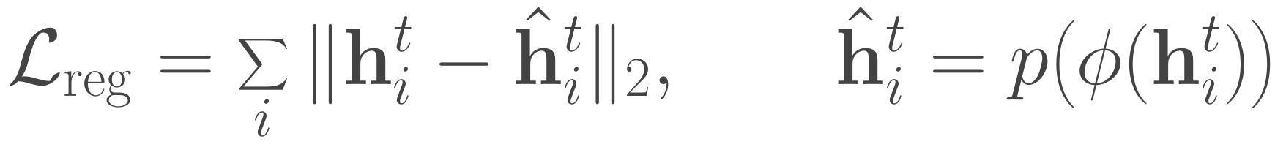
提案手法：全体の目的関数と特徴の再構成損失
損失の項 | 役割
新規データの損失 | 現在の動画の品質予測を学習
Replayデータの損失 | 過去の動画の品質予測を維持
Feature Regularization | 現在データでFeature Adapterの再構成を学習
16
Notes:
【発表目安：約80秒】
全体の目的関数は、現在のデータの損失、過去のReplayデータの損失、特徴再構成のRegularization損失を足し合わせます。Lregを作るときは、現在の動画全体から得た特徴を比較対象として使います。その特徴の一部をファイで選び、アダプタを通して全体の特徴を再構成し、元の特徴との差を小さくします。ファイ自体は選択操作を表します。原論文の式13は二乗していないL2ノルムです。この損失はpを学習し、Backboneを固定しなければfにも勾配が伝わり得ます。gはこの計算経路に含まれないため、Lregだけからgへの直接の勾配は生じません。なお、サンプルを選ぶ処理まで全てこの目的関数で最適化すると読む必要はありません。
出典：https://arxiv.org/pdf/2502.19644v1 式(3)(13)。勾配の作用先は計算経路からの説明です。

Slide 17
VR Video Quality in the Wild (VRVQW)
カテゴリ | 動画数
都市景観 | 142
自然景観 | 84
ショー | 87
スポーツ | 23
Computer Graphics (CG) | 34
その他 | 132
ユーザー生成360度動画 502本
実環境由来の複合的な画質劣化を含む
ASALでは6 カテゴリのラベルを手作業で追加
各動画に視聴時間2通り × 開始方向2通り
映像形式：Equirectangular Projection (ERP)
17
Notes:
【発表目安：約55秒】
評価にはVRVQWを使います。インターネットから収集した502本のユーザー生成360度動画で、撮影やスティッチングに由来する実際の歪みを含みます。品質スコアは元のデータセットですでに収集されており、ASALでは継続学習のタスクを作るために、ここに示すカテゴリラベルを追加しました。カテゴリを手作業で付けたことと、品質の主観評価を新しく集めたことは区別します。一つの動画には視聴時間と開始方向を組み合わせた四つの条件があります。ASAL本文は7秒と14秒、表は7と15の表記を使っており、元のVRVQW論文は約15秒と説明しています。この発表の結果表では原表の条件名を保っています。
出典：https://arxiv.org/pdf/2502.19644v1 第5.1節。視聴条件の元の説明：https://arxiv.org/html/2206.08751v3 第III-A節。

Slide 18
Joint Training (JT) とContinual Learning
設定 | 学習データ
Joint Training (JT) | 対象カテゴリの学習データをまとめて利用
Continual Learning (CL) | その他の学習データで事前学習 その後、残り5 カテゴリを順に学習
1 カテゴリ = 1 タスク。出力は常に品質スコア
元動画の派生版を含むサンプル数を、タスク間でそろえる方針
各タスクの20%をテスト用に分離し、学習側は最大50サンプル
テストデータは重み更新に使わず、全テストサンプルを評価に残す
18
Notes:
【発表目安：約65秒】
比較する設定は二つあります。共同学習では、対象カテゴリの学習データをまとめて使います。継続学習では、その他の動画を補助データとしてBase Pre-trainingし、その後に五つのカテゴリを順番に学習します。最初に五カテゴリを混ぜて学習してから、同じデータを順に学び直す設定ではありません。また、タスクが変わってもモデルはカテゴリ分類をするのではなく、品質スコアを予測し続けます。各タスクのデータの20パーセントをテスト用に分け、学習側から最大50サンプルを選ぶと本文に記載されています。ここで元動画の本数と、その派生版を含むサンプル数を区別します。各元動画には4種類の派生版があり、公開コードはその派生版を別サンプルとして扱って分割します。スポーツは元動画23本なので、4種類がそろえば92サンプルになります。公開コードで50サンプルを指定すると、各条件の候補が12以上ある場合、整数除算で各条件12ずつ、合計48サンプルが選ばれます。5タスクなら240サンプルですが、これはコードから読める条件付きの数で、論文の実験で実際に使った異なる元動画の総本数を確定したものではありません。テストの20パーセントから50本を選ぶという意味ではありません。カテゴリ間の学習数をそろえ、データ量の差による偏りを抑える方針です。
出典：https://doi.org/10.1109/TVCG.2025.3549179 第5.1・5.2・6.1節。公開コード（2026年11月4日確認）：https://github.com/ZhouKanglei/ASAL_CVQA/blob/main/datasets/domain_vrvqw.py のdataset_split・select_sample、configs/ours_crat_contlrn.yaml のtrain_ratio: 0.8。READMEのfewshot_num 50。公開リポジトリに実験時のinfoAB_all.csvと分割ログは見当たらず、元動画の重複を除いた学習本数は未確定。

Slide 19
学習条件と全体評価の計算方法
項目 | 設定・定義
Optimizer | Adam, learning rate 0.0001, weight decay 0.0005
学習 | 15 エポック／タスク
Batch Size | 新規データ b₁ = 3、Replayデータ b₂ = 2
損失の重み | α = β = 1。λは感度分析で検討
全体指標 | 各セッションのサンプルを集約して計算
19
Notes:
【発表目安：約45秒】
主要な学習条件をまとめます。現在の動画を三本、Replayを二本という別のデータのまとまりで扱います。これは一本の動画から二枚のフレームを選ぶという意味ではありません。モデルは特徴抽出器を事前学習済み重みで初期化し、Regressorとアダプタをランダムに初期化します。全体指標のoveは、各セッションのサンプルを集約して計算するもので、タスクごとの相関係数を単純平均したものではありません。この集約方法をそろえて結果を比較します。その前に、予測値の誤差を測るRL2Eを確認します。
出典：https://arxiv.org/pdf/2502.19644v1 第5.3・6.1節。

Slide 20
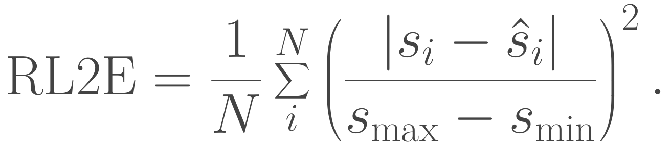
評価指標：Relative L2 Error (RL2E)
スコア範囲で正規化した誤差を二乗し、平均する
0が最良。小さいほど予測値が正解に近い
20
Notes:
【発表目安：約70秒】
値の誤差を評価するため、この論文ではRL2Eを使います。正解と予測の差を、最大スコアと最小スコアの差で割り、二乗して平均する式です。名称にL2とありますが、この論文の定義には平方根がありません。0が最も良く、相関とは逆に小さい値を目指します。前半で示した、全ての動画を1点高く予測するようなずれも誤差として検出できます。式だけからは上限1には制限されず、予測がスコア範囲の外に出れば1を超えることもあります。また、相関と誤差は必ずトレードオフになるわけではありません。予測が全て正解なら両方とも最良です。この論文では、限られた学習データの下で二つの目的をどう組み合わせるかを実験しています。
出典：https://arxiv.org/pdf/2502.19644v1 式(15)、第4.2・5.3節。上限および目的の関係は数式からの説明です。

Slide 21
Joint Training：全体の比較結果
手法 | PLCC ↑ | SRCC ↑ | RL2E ↓
HGCN | 0.4106 | 0.4179 | 0.0392
ERP-VQA | 0.7530 | 0.7510 | 0.8380
Wen et al. | 0.7610 | 0.7570 | 0.9797
ASAL | 0.7979 | 0.7932 | 0.0193
表 1の報告値では、ASALは高い相関と小さいスコアの誤差を示す
21
Notes:
【発表目安：約50秒】
まず、対象の学習データをまとめて使う共同学習の結果です。ここでは表1の全体列を抜粋しています。PLCCとSRCCは高いほど良く、RL2Eは低いほど良い指標です。ASALは、示した比較手法より高い相関と小さい誤差を報告しています。例えばWenらの手法との比較では、SRCCは0.7570から0.7932、RL2Eは0.9797から0.0193です。ただし、この論文の本文には表と異なるASALの数値が書かれています。どちらが正しい実験出力かを独立に確定できないため、この発表では表の報告値であることを明示しています。
出典：https://arxiv.org/pdf/2502.19644v1 表1、第6.2.1節。

Slide 22
Joint Training：Ablation Study
条件 | PLCC ↑ | SRCC ↑ | RL2E ↓
ASAL | 0.7979 | 0.7932 | 0.0193
MSE Lossなし | 0.7839 | 0.7898 | 1.2995
Correlation Lossなし | 0.7714 | 0.7707 | 0.0185
Reparameterizationなし | 0.7759 | 0.7714 | 0.0181
Reparameterizationを除いた場合のRL2E
本文：「0.0210 → 0.0181に増加」
表2：0.0193 → 0.0181に減少（誤差は改善）
22
Notes:
【発表目安：約65秒】
構成要素を一つずつ除く実験です。MSE Lossを除くと、相関は比較的高くてもRL2Eが1.2995と大きくなり、相関だけでは値の誤差を抑えられないことが分かります。一方、Reparameterizationなしの行では、ASALよりPLCCとSRCCが低いものの、RL2Eは0.0193から0.0181へ小さくなっています。Correlation Lossなしでも、相関は下がりRL2Eは小さくなります。したがって、この表を根拠に全ての構成要素が両方の指標を改善すると説明することはできません。スライド下部では本文と表を直接比べています。本文にはRL2Eが0.0210から0.0181に増加するとありますが、数値としては減少です。さらに、比較元のRL2Eも、本文では0.0210、表2では0.0193と異なります。表の値に沿えば、Reparameterizationを除くと相関は低下し、RL2Eは小さくなり、誤差は改善しています。この不一致は、入手したTVCGの正式掲載版にも残っています。
出典：https://doi.org/10.1109/TVCG.2025.3549179 表2、本文第6.2.1節。正式掲載版の印刷ページ2885〜2886で照合済み。

Slide 23
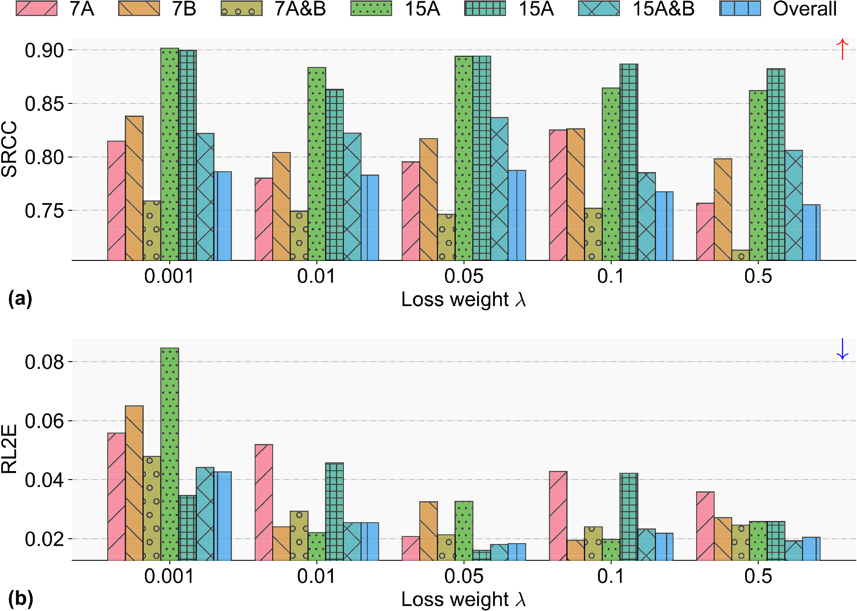
損失の重みλの影響
検討したλは0.001、0.01、0.05、0.1、0.5
著者はλ＝0.05を採用。探索した範囲での選択
λを変えたときの相関と誤差を、別々に確認する
23
Notes:
【発表目安：約45秒】
Combined Lossのラムダを変えた感度分析です。上段がSRCC、下段がRL2Eで、視聴条件ごとの値を示しています。ラムダを増やすとMSEの寄与が強くなり、本文ではRL2Eが概ね低下する一方、SRCCの変化は比較的小さいと述べています。著者は0.05を選んでいますが、これは列挙した候補と、この実験設定での選択です。全てのデータや任意のラムダに対する最適性を証明したものではありません。この図からも、相関と誤差が必ず強く対立するとは読まず、それぞれの変化を確認します。
出典：https://arxiv.org/pdf/2502.19644v1 図4、第6.2.1節。

Slide 24
Continual Learning：全体の比較結果
Synaptic Intelligence (SI) / Dark Experience Replay++ (DER++)
Manifold-aligned Graph Regularization (MAGR)
手法 | SRCCove ↑ | RL2Eove ↓
Sequential Fine-tuning (Seq FT) | 0.4567 | 0.0712
SI | 0.6227 | 0.0328
DER++ | 0.5825 | 0.0359
MAGR | 0.5089 | 0.0394
ASAL | 0.7148 | 0.0267
継続学習手法の比較では、ASALが全体の相関・誤差で最良
24
Notes:
【発表目安：約55秒】
次に、カテゴリを順番に学習する継続学習です。Seq FTは、過去データを保持する仕組みを加えず、順番に追加学習する比較です。SIやDER++などの継続学習手法、およびMAGRと比べて、ASALは全体SRCCが0.7148、RL2Eが0.0267と報告されています。表3の継続学習手法の行では、全体列でASALが最良です。共同学習のJTは全データをまとめて使う別設定なので、ここでの最良の比較には含めません。ただし、本文が次点として挙げるMAGRより、実際の表ではSIの相関が高くなっています。そこで、比較相手をMAGRだけに絞らず、表の中で性能の高いSIも含めて示しています。全手法と全条件の値は補足に残しています。
出典：https://arxiv.org/pdf/2502.19644v1 表3、第6.2.2節。
SIはここではSynaptic Intelligenceです。補足のSpatial Informationとは別の名称です。DER++はDark Experience Replayの拡張版、MAGRはManifold-aligned Graph Regularizationです。名称の出典：https://proceedings.mlr.press/v70/zenke17a.html 、https://papers.nips.cc/paper_files/paper/2020/hash/b704ea2c39778f07c617f6b7ce480e9e-Abstract.html 、ASAL文献[61]。

Slide 25
Continual Learning：Ablation Study
条件 | SRCCove ↑ | RL2Eove ↓
ASAL | 0.7148 | 0.0267
Keyframe抽出なし | 0.7062 | 0.0302
Feature Adapterなし | 0.6846 | 0.0309
Lregなし | 0.7105 | 0.0296
Base Pre-trainingなし | 0.4805 | 0.0421
「その他」による事前学習の効果が、この比較では大きい
25
Notes:
【発表目安：約45秒】
継続学習側の構成要素を除いた結果です。全体列では、いずれの除去でもASALより相関が下がり、誤差が増えています。特にBase Pre-trainingを除くと、SRCCが0.7148から0.4805に低下しています。これは元の値に対して約32.8パーセントの相対的な低下です。著者は補助データによる事前学習が、その後の異なるカテゴリの学習に役立つと解釈しています。実験が直接示すのは事前学習の有無による差であり、ドメイン間ギャップの縮小だけが原因だと切り分けた実験ではありません。また、個別の視聴条件には全体列と異なる傾向もあるため、全条件で一様に改善したと広げないようにします。
出典：https://arxiv.org/pdf/2502.19644v1 表5、第6.2.2節。

Slide 26
学習時間と保存容量
Slow Learner with Classifier Alignment (SLCA)
手法 | 学習時間 (h) | 保存容量 (MB) | SRCCove
DER++ | 0.6167 | 262.50 | 0.5825
SLCA | 0.2667 | 0.63 | 0.3290
MAGR | 0.5167 | 0.01 | 0.5089
ASAL | 0.3000 | 112.50 | 0.7148
ASALはDER++より保存量を削減。ただし最小保存量の手法ではない
26
Notes:
【発表目安：約40秒】
保存容量と学習時間の比較です。ASALはDER++の262.50メガバイトに対して112.50メガバイトと、小さい保存量で高い品質予測性能を報告しています。一方、特徴などを保存するMAGRは0.01メガバイトとさらに小さく、ASALが保存容量そのものを最小にする手法ではありません。容量と品質予測性能を合わせて評価する必要があります。また、この容量はメモリ内の動画数や解像度、数値の保存形式など、論文の算定条件に依存します。実機上での実時間動作や、任意の圧縮動画ファイルの容量をそのまま表した値とは区別します。
出典：https://arxiv.org/pdf/2502.19644v1 表4、第6.2.2節。
名称の出典：https://openaccess.thecvf.com/content/ICCV2023/html/Zhang_SLCA_Slow_Learner_with_Classifier_Alignment_for_Continual_Learning_on_ICCV_2023_paper.html 。

Slide 27
動画ごとの予測例
#0016：正解1.56、ASAL 1.93、比較手法3.93（本文値）
#1800：正解1.39に対し、ASALでも2.10と誤差が残る
露出や形の不連続など、複数の歪みを含む事例を示す
27
Notes:
【発表目安：約60秒】
図7は具体的な動画の事例です。上段には露出過多や急激な構造変化という注釈があります。露出過多は明るすぎて細部が失われる状態で、構造変化は形や輪郭の不自然な不連続を指すと読めます。ASALは正解1.56に対し1.93で、比較手法の3.93より近い値です。中央の高品質な例では両方とも比較的近い値です。下段は物体の欠損や露出不足を含む例で、ASALにも誤差が残ります。ただし、スコアが近いことだけから、どの歪みを内部で検出したかまで確定できるわけではありません。図中の確率分布も、実際の人間の評点分布ではなくモデルの出力分布です。
出典：https://arxiv.org/pdf/2502.19644v1 図7、第6.2.3節。比較手法の数値は本文の記載です。

Slide 28
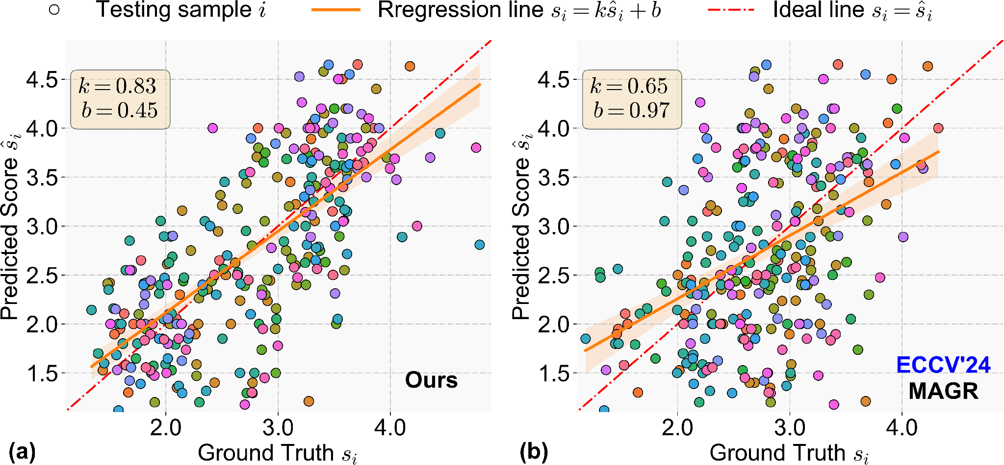
予測スコアと主観スコアの対応
横軸：人間の主観スコア、縦軸：予測スコア。1点が1動画
赤の破線：予測＝正解。オレンジ線：当てはめた回帰直線
ASALの回帰直線は、MAGRより理想線に近い
28
Notes:
【発表目安：約55秒】
図9は横軸が人間の正解スコア、縦軸が予測スコアで、一点が一つのテストサンプルです。赤の破線は予測と正解が一致する理想線です。オレンジの直線は点全体に当てはめた回帰直線で、ASALは傾き0.83、切片0.45と図に示されています。MAGRは傾き0.65、切片0.97です。著者はASALの方が理想線に近いことを示しています。ただし、本文の切片は0.48と図と異なり、凡例の式も軸の向きと整合しない表記です。また、薄いオレンジの帯は一般的には信頼帯の形式に見えますが、論文に意味や信頼水準の説明がないため、95パーセントなどと断定しません。
出典：https://arxiv.org/pdf/2502.19644v1 図9、第6.2.3節。

Slide 29
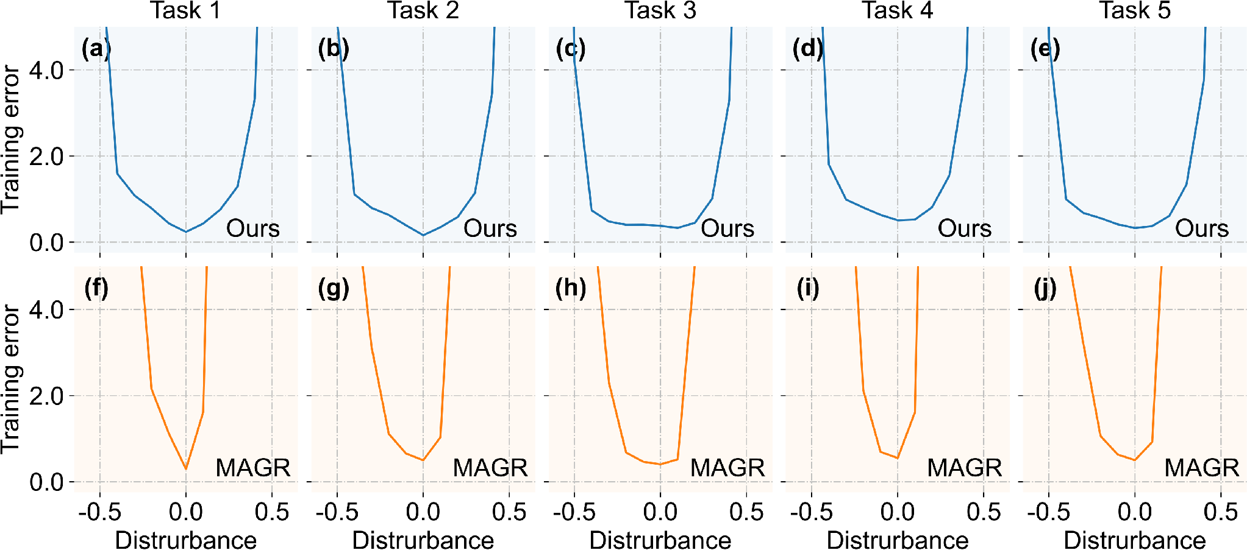
継続学習後のLoss Landscape
全5タスクの学習後、重みをランダムな方向にずらす
横軸：重みをずらす量。縦軸：各タスクの学習損失。10回の平均
29
Notes:
【発表目安：約65秒】
図10は、学習が終わった重みの周囲で、損失がどのように変わるかを調べた図です。横軸の0が元のモデルで、左右に進むと、多数の重みをランダムに選んだ一つの方向に沿ってまとめてずらします。重みを一個だけ変えるという意味でも、全重みに同じ数を足すという意味でもありません。この処理を10回行い平均しています。対象とする層や、ランダム方向の正規化方法は本文に明記されていないため、横軸の0.5を重みの50パーセント変更と解釈することはできません。各列はカテゴリに対応するタスクで、上がASAL、下がMAGRです。ASALは比較的広い谷底を持ち、図で調べた範囲では、モデルの重みを少し変えても、損失が大きく増えにくいことを示しています。著者はこれを汎化や忘却抑制と関連付けていますが、この実験自体が直接測るのは重みを少し変えたときの損失の変わりやすさです。
出典：https://arxiv.org/pdf/2502.19644v1 図10、第6.2.3節。

Slide 30
考察
得られた結果
報告表の全体列では、ASALはJT・CLともに良好な結果
結果の解釈
Reparameterizationの効果は指標に依存する
Loss Landscapeは、重みを少し変えたときの損失の変化を測る
注意点
正式掲載版にも本文と表の不一致が残ることを確認済み
原因と、どちらが正しい実験値かは未確定
30
Notes:
【発表目安：約50秒】
結果の解釈を整理します。報告表の全体列では、ASALはJoint TrainingとContinual Learningの両方で良好な性能です。一方、Reparameterizationを除く比較では相関が下がるもののRL2Eは改善するため、全ての指標を改善するとは言えません。Loss Landscapeの実験が直接測っているのは重みを少し変えたときの損失の変わりやすさであり、未知データへの性能や追加学習時の忘却そのものではありません。また、本文と表の不一致は、入手したTVCGの正式掲載版にも残っていることを確認済みです。この発表では表の報告値を使用しています。ただし、不一致が生じた原因や、どちらが正しい実験出力なのかは確定していません。正式版に不一致が残ると確認したことと、その原因を解明したことは区別します。
出典：https://doi.org/10.1109/TVCG.2025.3549179 表1〜3、図10。正式版の本文第6.2.1節と表2の不一致を照合済み。

Slide 31
今後の展望
データセットの拡張
より多様で難しい360度動画を含むデータセットへ拡張する
動的なKeyframe選択とメモリ管理
コンテンツの変化に応じたKeyframe選択とメモリ管理を探究する
利用者からのリアルタイムなフィードバック
利用者の操作に基づくフィードバックを、モデルの継続的な改善に取り込む
リアルタイムなフィードバックは、今回のデータセット実験では実装していない
31
Notes:
【発表目安：約50秒】
今後の展望は、著者が結論で述べる三点です。一つ目は、より多様で難しい動画を含むデータセットの拡張です。二つ目は、動的なKeyframe選択とメモリ管理です。具体的な実装方式までは提案していませんが、変化するコンテンツへの適応性をさらに高める方向です。最後に、利用者の操作から得られるリアルタイムなフィードバックを取り込む構想です。利用者の評価を受けて品質予測器を更新する応用は想定されています。ただし、今回の実験は既存の主観スコアを持つデータセットでの逐次学習で、実際に利用者からフィードバックを集めて更新した実験ではありません。
出典：https://arxiv.org/pdf/2502.19644v1 第7節。

Slide 32
まとめ
360度動画の品質予測：スコア整合学習とAdaptive Memory Replay
対象
過去データの再利用
360度動画を見た人が感じる画質を予測
異なる種類の動画を順番に学習する
少数のフレーム画像とラベルを保存
Feature Adapterで全体の特徴を推定
評価の観点
実験から言えること
相関と値のずれを分けて評価
順位が合うだけでは絶対値は合わない
報告表では全体評価が良好
構成要素の効果は指標ごとに確認する
スコア予測の学習
今後
スコア分布とReparameterization
Correlation LossとMSE Lossを併用
多様なデータセットと動的なメモリ管理
利用者からのリアルタイムなフィードバックへの拡張
32
Notes:
【発表目安：約40秒】
以上をまとめます。対象は360度動画の知覚品質予測で、正解は人間の主観スコアです。相関と値の誤差を分けて評価することが、この研究を読む前提になります。提案手法は、確率的なスコア回帰とCombined Loss、およびKeyframe画像を使ったMemory Replayを組み合わせています。報告表では共同学習と継続学習の全体評価が良好ですが、Reparameterizationの効果や汎化の説明は、指標と実験の範囲を踏まえて解釈する必要があります。発表は以上です。ご質問をお願いします。
出典：https://arxiv.org/pdf/2502.19644v1

Slide 33
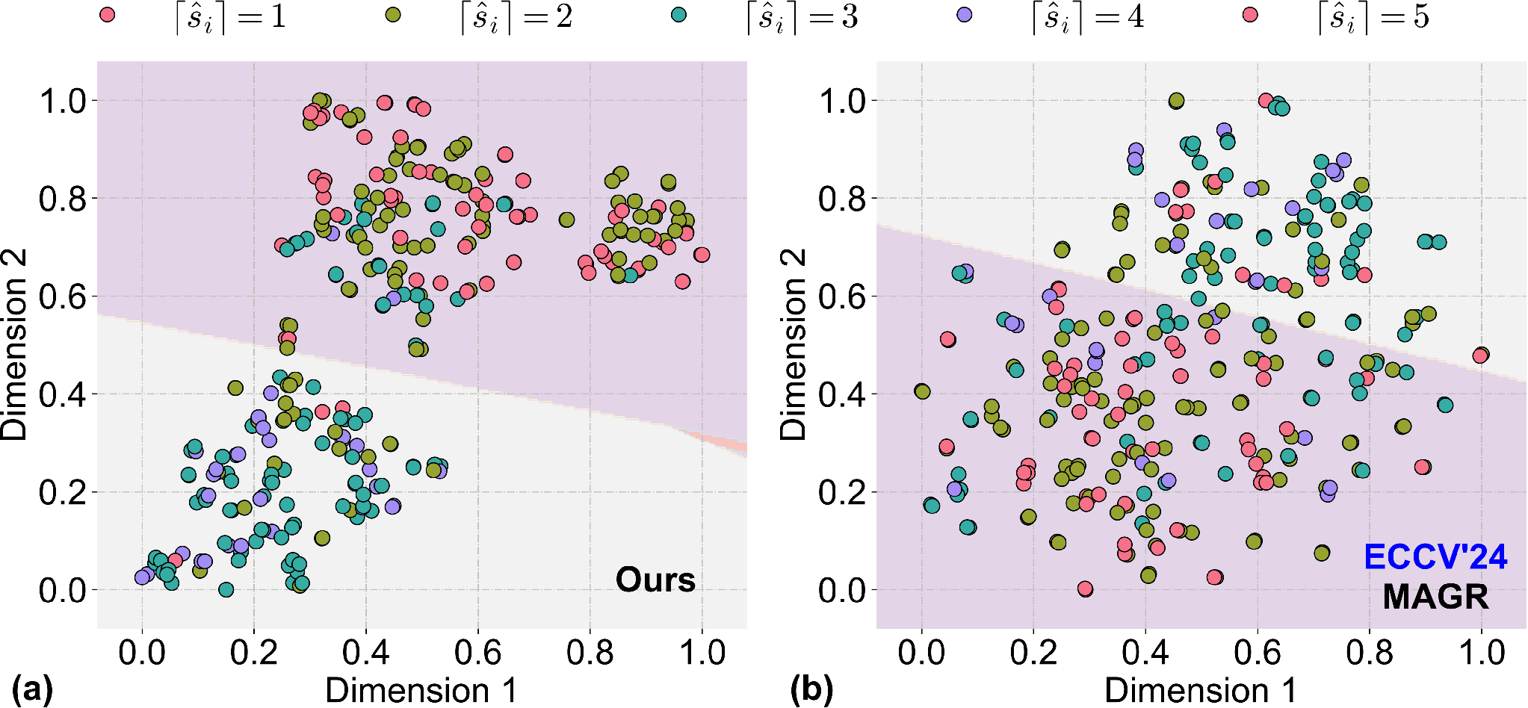
t-distributed Stochastic Neighbor Embedding (t-SNE)
特徴を2次元に配置。軸は品質スコアそのものではない
点の色は予測スコアの区分。背景領域の意味は未記載
著者はASALでスコアごとの分離が明瞭と説明する
33
Notes:
【質疑用補足】
図8は高次元特徴をt-SNEで二次元に配置した図です。横軸と縦軸は可視化用の座標であり、主観スコアの大小を直接表す軸ではありません。丸い点の色は凡例に示す予測スコアの切り上げ値による区分です。論文はASALの方がスコアごとのサンプルを分離できると説明しています。ただし、背景に塗られた紫や赤の領域については、意味や生成方法が説明されていません。これを特定の品質領域や分類境界と断定しません。
出典：https://arxiv.org/pdf/2502.19644v1 図8、第6.2.3節。

Slide 34
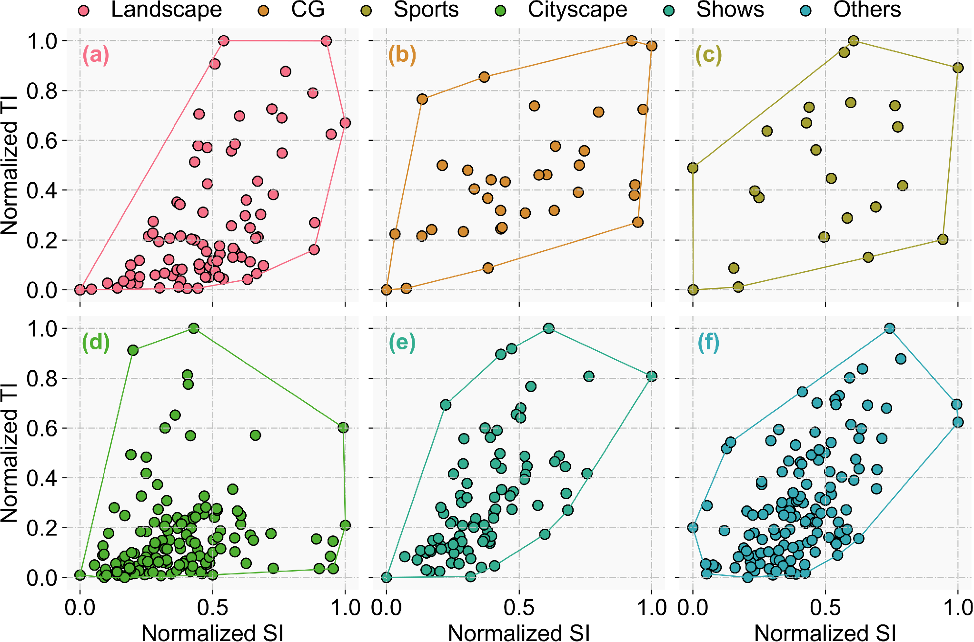
Spatial Information (SI) / Temporal Information (TI)
SI：輪郭や細かい模様など、空間方向の情報
TI：隣接フレーム間の変化。物体やカメラの動きなど
品質の良さを直接表す指標ではなく、動画内容の多様性を示す
34
Notes:
【質疑用補足】
SIは画像内の輪郭や細部の豊かさに関係する空間情報、TIは隣接フレーム間の画素変化に関係する時間情報です。TIには物体の移動だけでなく、カメラの動きや明るさの変化なども影響し得ます。図3はカテゴリ間とカテゴリ内の多様性を示すための図で、モデルの予測性能を表すものではありません。軸は正規化されていますが、論文は正規化の式やカテゴリ間での共通性を説明していません。そのため、原点の点が無情報の動画だとは断定できません。
出典：https://arxiv.org/pdf/2502.19644v1 図3、第5.2節。一般的なSI/TIの解説であり、ASALの詳細な算出実装を確定したものではありません。

Slide 35
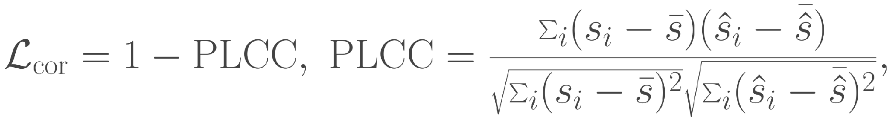
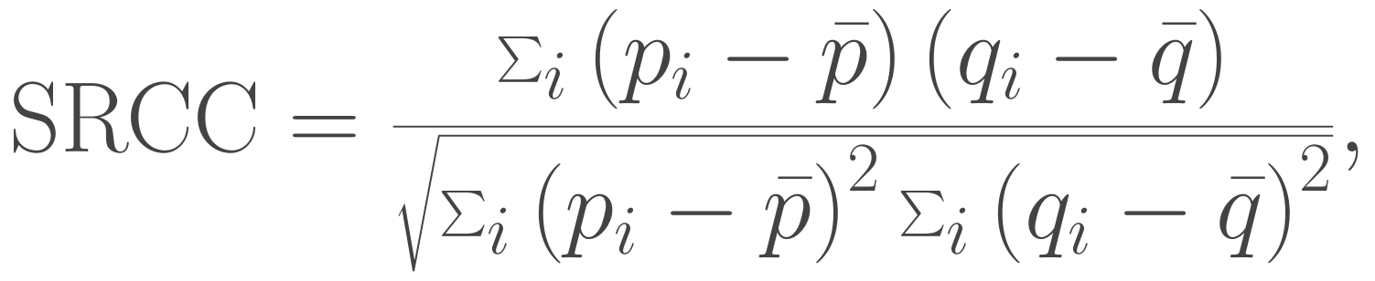
補足：PLCCとSRCCの式
PLCC：線形相関
SRCC：順位相関
SRCCは、スコアを順位へ置き換えたピアソン相関
35
Notes:
【質疑用補足】
PLCCでは、動画ごとの正解と予測からそれぞれ平均を引き、その積の和を、両方の変動の大きさで割ります。SRCCも同じ形ですが、pとqはスコアそのものではなく順位です。同点には通常、占める順位の平均を割り当てます。例えば2位と3位が同点なら両方2.5位です。この平均順位方式では、全データの平均順位は同点の有無にかかわらずNプラス1を2で割った値です。相関は平均順位そのものではなく、同じ動画に対応する順位の共変動で変わります。
出典：https://arxiv.org/pdf/2502.19644v1 式(6)(14)。順位付けの補足は一般的なSRCCの説明です。

Slide 36
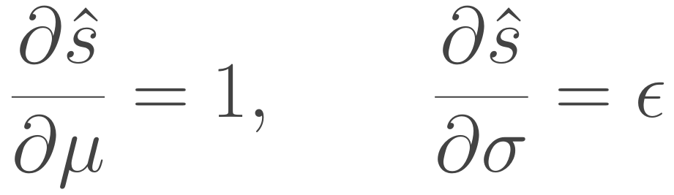
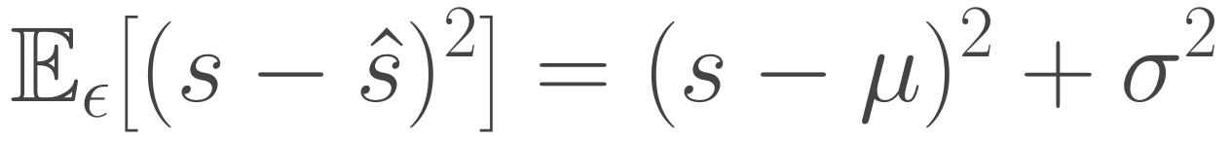
補足：Reparameterizationの勾配
乱数εを一度引いて固定すると、μとσに対して微分できる
任意の全ての乱数で誤差を0にすることを要求していない
MSEだけなら、分散を縮める方向の圧力がある
確率化だけで平滑化や汎化の改善が保証されるわけではない
36
Notes:
【質疑用補足】
Reparameterizationでは、乱数を生成する部分を学習パラメータから分けます。生成したイプシロンを固定すれば、出力のミューによる微分は1、シグマによる微分はイプシロンです。そのため、損失の勾配をミューとシグマを出すネットワークへ伝えられます。普通のサンプリングには数学的に一切微分法がない、という説明は正確ではありません。この手法が通常の自動微分に適した経路を与える、と説明します。下の期待二乗誤差の式は説明用の導出です。MSE単独では分散を小さくする圧力があり、確率化だけで特徴空間の平滑化が自動的に保証されるわけではありません。ASALはCorrelation Lossも併用します。また、正規分布は範囲が無限に広がるので、この式だけでは予測が1から5の範囲に収まる保証もありません。
出典：https://arxiv.org/pdf/2502.19644v1 式(5)。微分と期待値は発表者による式からの導出です。

Slide 37
補足：Feature Regularization
段階 | 得られるもの
全フレームをfで処理 | 元の動画特徴 h：T×D
φで一部を選択 | Keyframeに対応する特徴：K×D
pで全体を推定 | 再構成特徴 ĥ：T×D
元と再構成を比較 | Lreg。pと、固定しなければfを更新
現在の動画には全フレームがあるため、再構成の比較対象を作れる
37
Notes:
【質疑用補足】
Lregを学習できる理由は、現在のタスクの動画には元の全フレームがあるためです。その動画の特徴を計算し、一部の行を取り出してアダプタに入れます。再構成した特徴と全体の特徴の形をそろえて比較します。過去の全動画をメモリから取り出して教師にしているわけではありません。式の上添字tは継続学習のタスクを表し、動画内の時刻や二乗の意味ではありません。Regressorgはこの再構成の式に入らないため、Lregから直接は更新されません。
出典：https://arxiv.org/pdf/2502.19644v1 式(13)、第4.3節。

Slide 38
補足：二つのサンプリング
対象 | 何をそろえるか | 目的
タスク間の学習動画 | カテゴリごとの学習本数 | データ量の偏りを抑える
メモリ内の代表動画 | 品質順の選択間隔 | スコアの範囲を代表する
品質ごとの等本数化と、カテゴリごとの等本数化は異なる
38
Notes:
【質疑用補足】
均等サンプリングという言葉が異なる場面で使われています。実験プロトコルでは、タスク間の学習本数をそろえることを指します。一方、代表動画の選択では、品質順に並べた順位の間隔をそろえて取り出します。後者はスコアの各区間から同じ本数を選ぶ層化とは異なります。元のデータで中程度のスコアが多ければ、順位に沿うサンプリングでも中程度の動画が多く選ばれ得ます。フレームを選ぶ処理とも別の段階です。
出典：https://arxiv.org/pdf/2502.19644v1 第4.1・5.2節。実装：https://github.com/ZhouKanglei/ASAL_CVQA/blob/main/datasets/domain_vrvqw.py および models/ours_cap.py 。

Slide 39
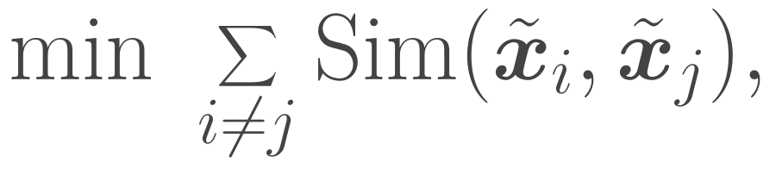
補足：Keyframe選択の定式化
S：動画品質に関するフレームの重要度を表す関数
Sim：選択フレームどうしの類似度
Residual Network (ResNet)は特徴を得る手段。Sの具体式は未記載
フレームの重要度と多様性を同時に扱う選択手順は、本文だけでは確定しない
39
Notes:
【質疑用補足】
式9は重要度の高いフレームを選び、式10は選んだフレーム同士の類似性を小さくする意図を表します。ただし、同じ最大化をK回書くだけでは選択済みフレームの除外手順が定まらず、二つの目的をどのように統合するかも本文からは確定しません。ResNetは画像特徴を抽出できますが、そのままでスカラーの重要度関数が一意に決まるわけでもありません。したがって、論文が示す選択の意図と、再現に必要な具体的なアルゴリズムを分けます。公式実装との違いは補足の比較表で示します。
出典：https://arxiv.org/pdf/2502.19644v1 第4.3節、式(9)(10)。

Slide 40
補足：論文と公開実装の区別
箇所 | 論文の記述 | 公開実装
Keyframe | 重要度と類似度の目的 | ResNet特徴のKMeans代表
Lreg | 二乗なしL2ノルム | F.mse_loss
Lreg用の特徴選択 | φによる選択 | フレームのランダムな部分集合
学習更新 | 複合目的を提示 | 現在データ更新の後、別にReplay更新
手法の説明は論文、実装の説明はコードと出典を分ける
40
Notes:
【質疑用補足】
再現時に重要な違いを整理します。公式実装のours_cap.pyでは、保存用KeyframeはResNet特徴をKMeansでクラスタリングし、各中心に近いフレームを選びます。LregにはMSEを使い、その入力用の特徴はランダムなフレーム部分集合から取っています。また、現在データで更新した後、別のステップでReplayの更新を行います。これらは原論文の数式と同じ書き方ではありません。コードが論文の実験を厳密に表しているかまで確定する材料はないため、本編の数式を勝手にコードの式へ置き換えてはいません。この補足はコードを確認した範囲での差分です。
出典：https://arxiv.org/pdf/2502.19644v1 式(9)(10)(13)。https://github.com/ZhouKanglei/ASAL_CVQA/blob/main/models/ours_cap.py 。

Slide 41
補足：比較手法の正式名称
略称 | 正式名称・説明
EWC | Elastic Weight Consolidation
LwF | Learning without Forgetting
MER | Meta-Experience Replay
TOPIC | TOpology-Preserving knowledge InCrementer
NC-FSCIL | Neural Collapse inspired framework for Few-Shot Class-Incremental Learning
SLCA | Slow Learner with Classifier Alignment
比較表の手法名は、元の論文の表記を使う
41
Notes:
【質疑用補足】
このページは、比較表に出てくる手法名の参照用です。EWCはElastic Weight Consolidation、LwFはLearning without Forgetting、MERはMeta-Experience Replayです。TOPICは原論文が付けたTOpology-Preserving knowledge InCrementerという名称です。NC-FSCILはNeural Collapseに着想を得たFew-Shot Class-Incremental Learningの枠組み、SLCAはSlow Learner with Classifier Alignmentです。ここでは各手法の内部機構までは説明せず、ASALの比較対象として名前を確認します。
出典：https://arxiv.org/pdf/2502.19644v1 文献[14,20,29,36,51,55]。TOPIC：https://openaccess.thecvf.com/content_CVPR_2020/html/Tao_Few-Shot_Class-Incremental_Learning_CVPR_2020_paper.html 。NC-FSCIL：https://zhouchenlin.github.io/Publications/2023-ICLR-Neural-Collapse.pdf 。SLCA：https://openaccess.thecvf.com/content/ICCV2023/html/Zhang_SLCA_Slow_Learner_with_Classifier_Alignment_for_Continual_Learning_on_ICCV_2023_paper.html 。

Slide 42
補足：全条件のSRCC
手法 | 7A | 7B | 7A&B | 15A | 15B | 15A&B | 全体
JT | 0.7747 | 0.8213 | 0.7572 | 0.8730 | 0.9102 | 0.8343 | 0.7932
Seq FT | 0.4400 | 0.3930 | 0.4211 | 0.5233 | 0.4472 | 0.4808 | 0.4567
SI | 0.5513 | 0.6928 | 0.6342 | 0.6862 | 0.6114 | 0.6053 | 0.6227
EWC | 0.2038 | 0.5030 | 0.3538 | 0.5600 | 0.3160 | 0.4362 | 0.4126
LwF | 0.4719 | 0.6051 | 0.5393 | 0.6085 | 0.4748 | 0.5373 | 0.5495
MER | 0.5029 | 0.4961 | 0.4962 | 0.5133 | 0.5582 | 0.5223 | 0.5190
DER++ | 0.4773 | 0.5698 | 0.5309 | 0.7095 | 0.5415 | 0.6155 | 0.5825
TOPIC | 0.4315 | 0.5760 | 0.4897 | 0.6266 | 0.4862 | 0.5283 | 0.5148
NC-FSCIL | 0.2227 | 0.2632 | 0.2609 | 0.4434 | 0.2704 | 0.3844 | 0.3357
SLCA | 0.3983 | 0.3318 | 0.3665 | 0.4534 | 0.2111 | 0.2951 | 0.3290
MAGR | 0.4865 | 0.6036 | 0.5386 | 0.6179 | 0.3711 | 0.4852 | 0.5089
ASAL | 0.6371 | 0.7280 | 0.6936 | 0.7335 | 0.7235 | 0.7149 | 0.7148
JT行は共同学習、他の行は継続学習の集約指標
42
Notes:
【質疑用補足】
表3のSRCC側を全条件で示します。値と条件名は原表のままです。7A、7Bなどは視聴時間と開始方向の条件です。本文の14秒表記との不一致があるため、表の15A、15Bを勝手に改名していません。全体列の比較と、個別条件での優劣を分けて確認します。
出典：https://arxiv.org/pdf/2502.19644v1 表3。

Slide 43
補足：全条件のRL2E
手法 | 7A | 7B | 7A&B | 15A | 15B | 15A&B | 全体
JT | 0.0273 | 0.0289 | 0.0222 | 0.0358 | 0.0166 | 0.0194 | 0.0193
Seq FT | 0.1152 | 0.1247 | 0.0907 | 0.1028 | 0.0712 | 0.0717 | 0.0712
SI | 0.0516 | 0.0473 | 0.0370 | 0.0416 | 0.0444 | 0.0362 | 0.0328
EWC | 0.1175 | 0.0634 | 0.0654 | 0.0400 | 0.0834 | 0.0534 | 0.0523
LwF | 0.0625 | 0.0544 | 0.0435 | 0.0400 | 0.0506 | 0.0384 | 0.0364
MER | 0.0655 | 0.0646 | 0.0488 | 0.0483 | 0.0545 | 0.0433 | 0.0409
DER++ | 0.0652 | 0.0586 | 0.0462 | 0.0323 | 0.0512 | 0.0357 | 0.0359
TOPIC | 0.0593 | 0.0674 | 0.0480 | 0.0573 | 0.0401 | 0.0401 | 0.0389
NC-FSCIL | 0.0735 | 0.0811 | 0.0585 | 0.0539 | 0.0573 | 0.0467 | 0.0462
SLCA | 0.0926 | 0.0765 | 0.0628 | 0.0402 | 0.0896 | 0.0563 | 0.0530
MAGR | 0.0707 | 0.0527 | 0.0455 | 0.0371 | 0.0624 | 0.0427 | 0.0394
ASAL | 0.0517 | 0.0367 | 0.0325 | 0.0308 | 0.0353 | 0.0279 | 0.0267
JT行は共同学習、他の行は継続学習の集約指標
43
Notes:
【質疑用補足】
表3のRL2E側を全条件で示します。値と条件名は原表のままです。7A、7Bなどは視聴時間と開始方向の条件です。本文の14秒表記との不一致があるため、表の15A、15Bを勝手に改名していません。全体列の比較と、個別条件での優劣を分けて確認します。
出典：https://arxiv.org/pdf/2502.19644v1 表3。

Slide 44
補足：原論文内の不一致
箇所 | 本文 | 表・図
ASALのJT全体 | SRCC 0.7978 / RL2E 0.0210 | 表：0.7932 / 0.0193
Reparameterization除去 | RL2Eが0.0210→0.0181に増加 | 数値は減少。表は0.0193→0.0181
CLの次点 | MAGR 0.5089を挙げる | 表3：SIは0.6227
動画条件 | 7A / 7B / 14A / 14B | 表：15A / 15Bを使用
図9の回帰式 | 切片0.48 | 図：切片0.45、凡例は軸と不整合
正式掲載版でも、本文と表の不一致が残っている
44
Notes:
【質疑用補足】
ここに挙げた不一致は原文にあるもので、翻訳だけの問題ではありません。本編では各スライドに示した表や図の報告値を採用しました。ただし、表の値が正しい実験結果だと独立に証明したわけではありません。本文の更新漏れ、実験条件の混在などは可能性として考えられますが、原因は不明です。今回入手したTVCGの正式掲載版でも、これらの不一致が残っていることを確認しました。発表では、明確な数値の増減の誤りと、どちらが正しいか未確定な不一致を区別します。
出典：https://arxiv.org/pdf/2502.19644v1 第5.1・6.2節、表1〜3、図9。正式版DOI：https://doi.org/10.1109/TVCG.2025.3549179 。

Slide 45
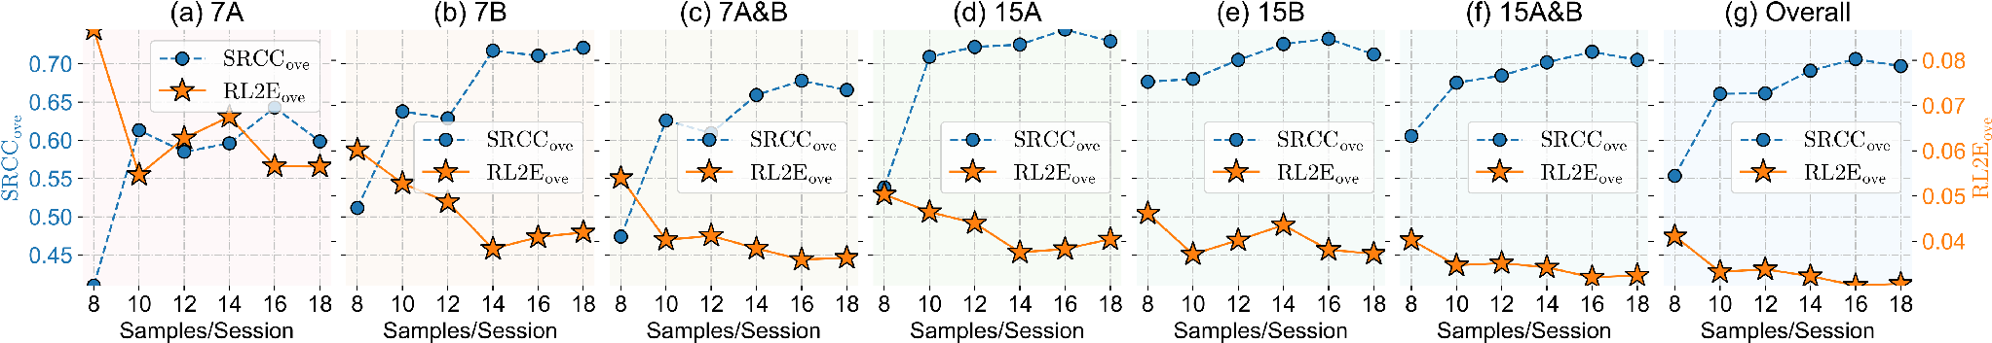
代表サンプル数の影響
各セッションの保存サンプル数を8〜18で比較
本文は16程度のバランスを挙げる。図の各条件も確認する
このデータ・設定での感度分析として読む
45
Notes:
【質疑用補足】
ここでは各セッションから保存する代表サンプル数を8から18まで変えています。横軸が保存本数で、相関と誤差の二つの指標を描いています。著者は16程度でのバランスを挙げています。ただし、条件ごとの線は全て単調に改善しているわけではありません。保存本数を増やすと常に良くなる、あるいは増やした後の悪化の原因が過学習だけである、とまではこの図から言えません。この設定での選択を支える感度分析として位置付けます。
出典：https://arxiv.org/pdf/2502.19644v1 図5、第6.2.2節。

Slide 46
Keyframe数の影響
保存するKeyframeを2〜5枚で比較
全体列では3枚が相関・誤差ともに最良
3枚でSRCCove＝0.7148、RL2Eove＝0.0267
46
Notes:
【質疑用補足】
こちらは一つの動画から保存するKeyframe数の比較です。上側がSRCC、下側がRL2Eです。全体列では三枚のときに相関が最も高く、誤差が最も小さくなっています。一方、視聴条件を個別に見ると、三枚以外が良い条件もあります。したがって、どんな動画でも三枚で十分という結論ではなく、今回のフレーム処理とデータ設定の全体評価では三枚が良かった、という結果です。
出典：https://arxiv.org/pdf/2502.19644v1 図6、第6.2.2節。

Slide 47
補足：参考文献と確認範囲
対象論文
Zhou et al. Adaptive Score Alignment Learning…
IEEE TVCG 31(5), 2880–2890, 2025
DOI: 10.1109/TVCG.2025.3549179
品質ラベル・視聴条件
Wen et al. Perceptual Quality Assessment of Virtual Reality
Videos in the Wild. TCSVT 34(9), 8368–8381, 2024
arXiv:2206.08751v3
関連手法
Zhou et al. MAGR. ECCV 2024
Tang et al. Deep Unsupervised Key Frame Extraction…
ACM TOMM 19(3), 2023
公式コード
github.com/ZhouKanglei/ASAL_CVQA
論文と公開実装の相違は補足の比較表を参照
47
Notes:
【質疑用補足】
arXivのv1と、今回入手したTVCGの正式掲載版の本文を照合しました。手法と主な実験結果はほぼ同じで、指摘した本文と表の不一致は正式掲載版にも残っています。導入はASAL本文の記載に基づいています。図は対象論文の原図を使っています。説明用の例や式の整理は、その旨をノートと出典に記載しています。
出典：https://arxiv.org/pdf/2502.19644v1
https://arxiv.org/html/2206.08751v3
https://doi.org/10.1109/TVCG.2025.3549179
https://github.com/ZhouKanglei/ASAL_CVQA
専門用語の略称は、初出の近くに正式名称を示しています。

